Slide 1
Кем они хотят стать?
хотеть
я хочу
ты хочешь
он(а) хочет
мы хотим
вы хотите
они хотят

Slide 2
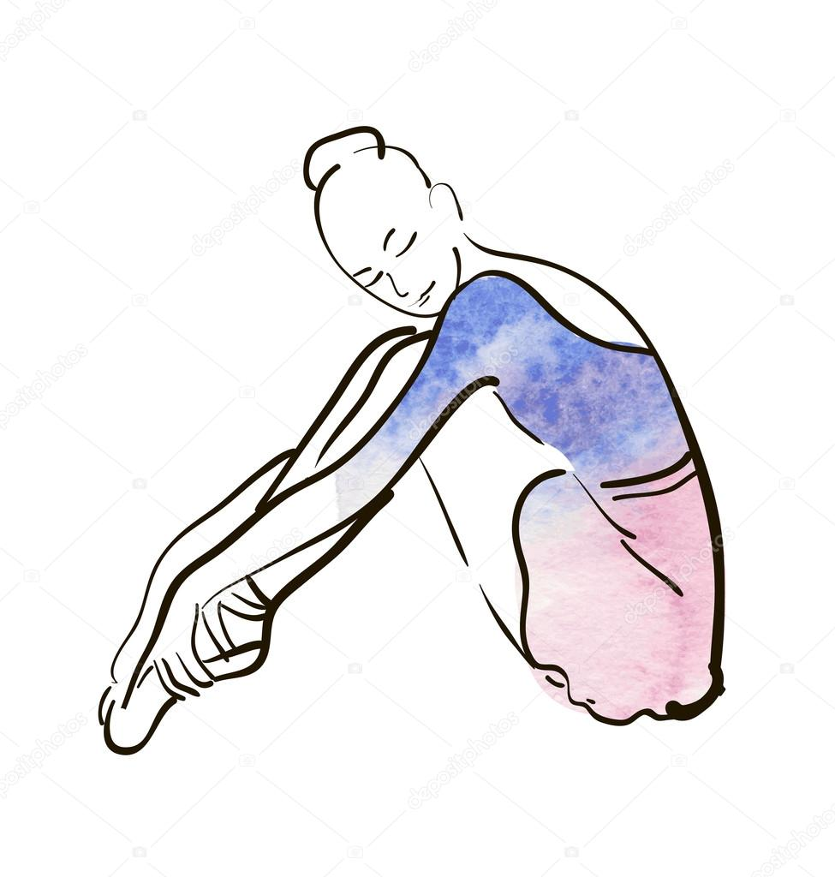
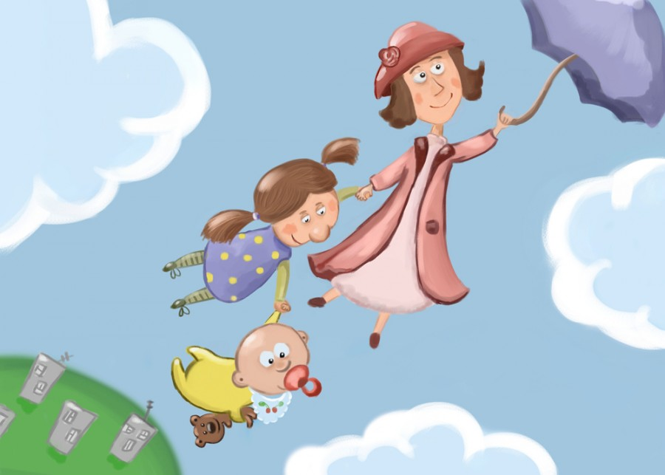
Она хочет стать...
красивая балерина
хорошая медсестра
... хорошей медсестрой
... красивой балериной
добрая няня
... доброй няней
молодая учительница
... молодой учительницей
известная актриса
... известной актрисой
деловая женщина
... деловой женщиной

Slide 3
Он хочет стать...
известный космонавт
великий музыкант
... известным космонавтом
... великим музыкантом
добрый пожарный
... добрым пожарным
хороший повар
атлетический спортсмен
... хорошим поваром
сильный строитель
... атлетическим спортсменом
... сильным строителем

Slide 4
А вы, кем вы хотите стать?
Мы хотим стать
хорошими студентами.

